Slide 1
APLIKASI MANAJEMEN PROJEK KLIEN
oleh:
Muhammad Aufa Rijal
19040079
Kelas 3D

Slide 2
Latar Belakang Masalah
freelance atau tenaga lepas adalah seseorang yang bekerja sendiri, tidak terikat jam kerja, dan biasanya memiliki keahlian tertentu. karena freelance merupakan pekerjaan yang tidak terikat jam kerja jadi terkadang freelancer bekerja bisa bekerja lebih lama dari waktu biasanya. Lalu dalam mengelola catatan projek-projek yang diberikan klien beberapa freelancer masih mengorganisir projek pesanan pesanan kliennya dengan cara manual alhasil menjadi terbengkalai pengorganisirannya.

Slide 3
Alasan dan Tujuan
Aplikasi ini dibuat untuk mengorganisir dan mencatat projek projek freelance dari klien. Tujuannya supaya freelancer dapat lebih baik mengatur projek yang telah klien pesankan atau berikan.

Slide 4
Bahan dan Tools
XAMPP(PhpMyadmin, Apache / Web Server, MySQL / MariaDB)
NetBeans 8.2 (Java)
MySQL Driver (jdbc)
Google Chrome (Browser)

Slide 5
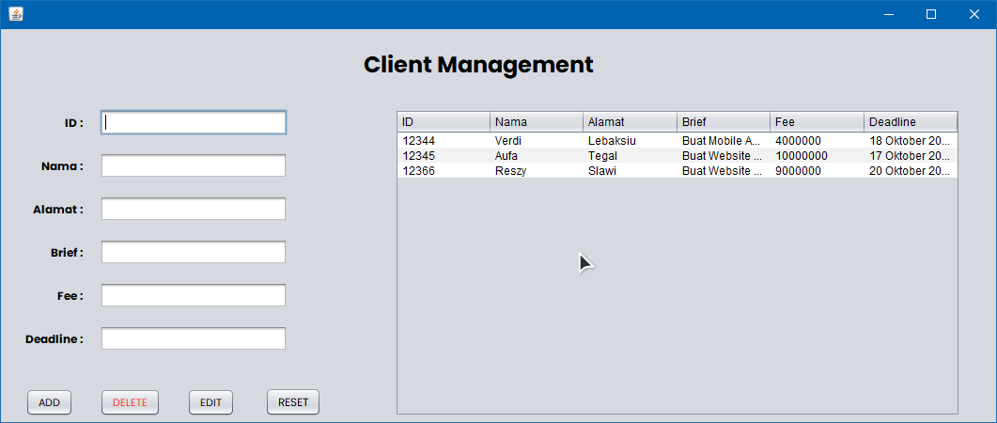
Proses Pembuatan / Pengembangan

Slide 6
Komponen komponen yang dibutuhkan
1 JFrame
6 TextBox
6 Label
4 Button
1 Tabel

Slide 7
Variabel Variabel (NetBeans)
TextBox | Tabel | Button
txtid | jTable1 | btnAdd
txtnama |  | btnEdit
txtalamat |  | btnDelete
txtbrief |  | btnReset
txtfee
txtdeadline

Slide 8
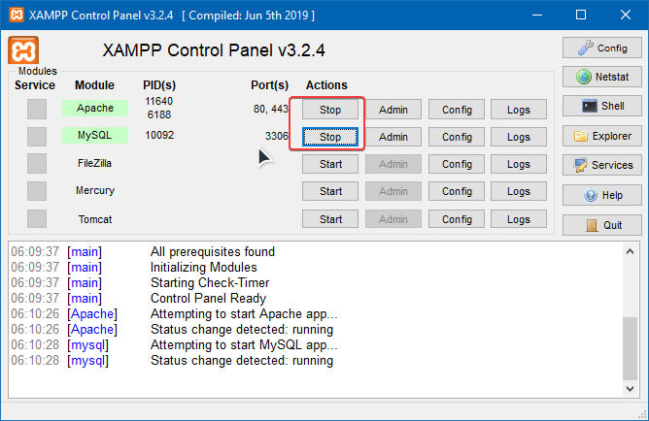
Pertama yang harus dilakukan adalah mengaktifkan Web Server dan Mysql nya menggunakan XAMPP. Caranya yaitu buka Aplikasi XAMPP, kemudian klik ‘start’ pada bagian Apache dan MySQL. Setelah itu boleh diminimize.

Slide 9
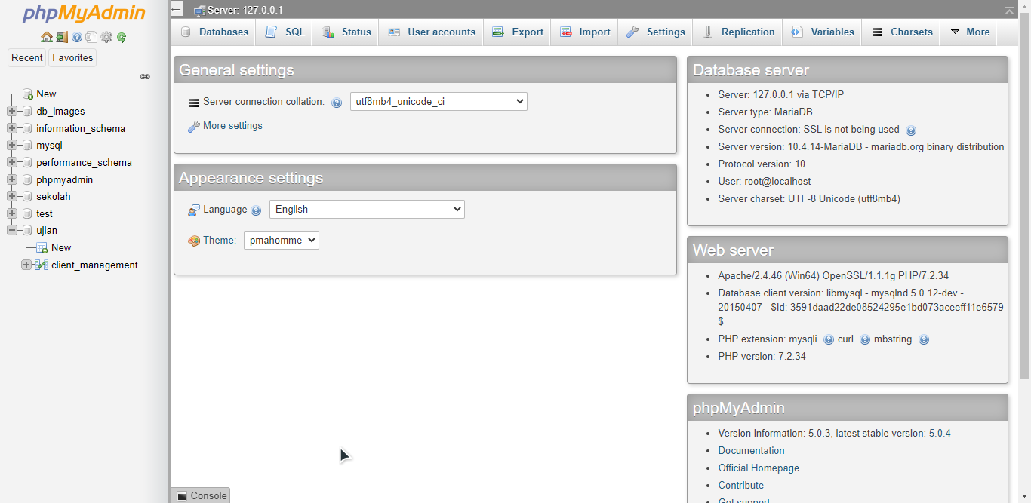
Kemudian kita buka browser lalu ketik di kolom url ‘localhost/phpmyadmin’. jika berhasil akan muncul gambar seprti dibawah ini

Slide 10
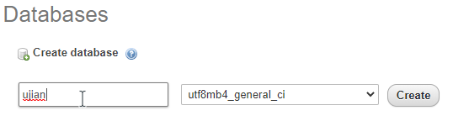
Kemudian klik tombol New pada bagian paling atas untuk membuat database baru. Beri nama dengan nama yang bebas tetapi tidak boleh diawali huruf kapital dan ber spasi. Disini saya beri nama database nya ujian. Jika sudah lalu klik Create.

Slide 11
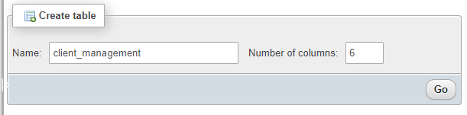
Selanjutnya kita buat Tabel dengan nama client_management dengan jumlah kolom 6 lalu klik Go.

Slide 12
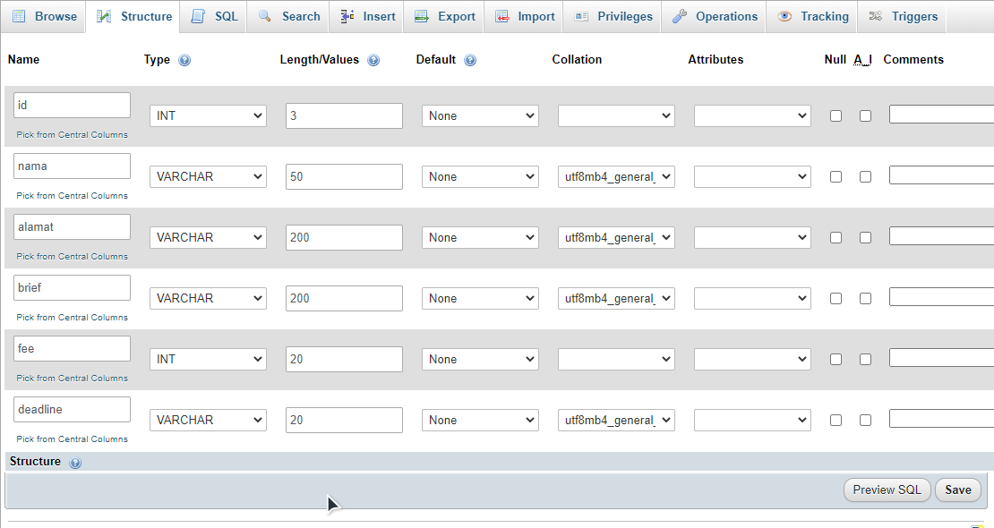
Kemudian buatlah kolom-kolom seperti dibawah ini. Jika sudah klik Save.

Slide 13
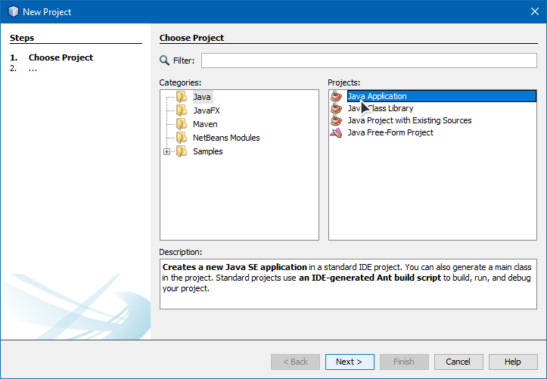
buka NetBeans. Lalu klik File > New Project / Ctrl + Shift + N. kemudian pilih Java Application dan klik Next.

Slide 14
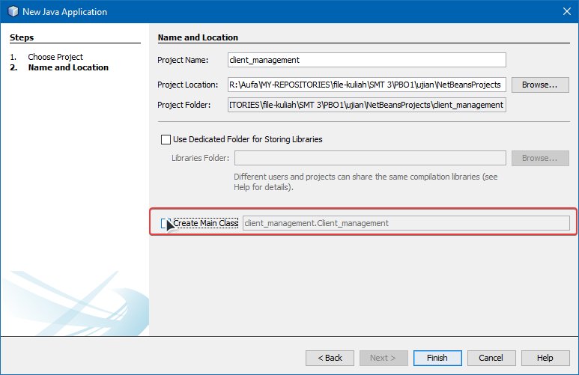
Beri nama projek client_management. hilangkan centang pada Create Main Class. Lalu klik Finish.

Slide 15
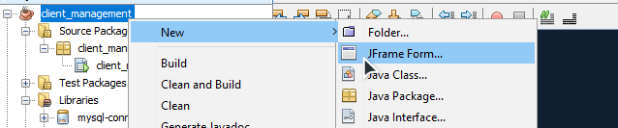
Setelah selesai proses inisialisasi projek, selanjutnya Klik kanan pada projek lalu pilih New > JFrame Form

Slide 16
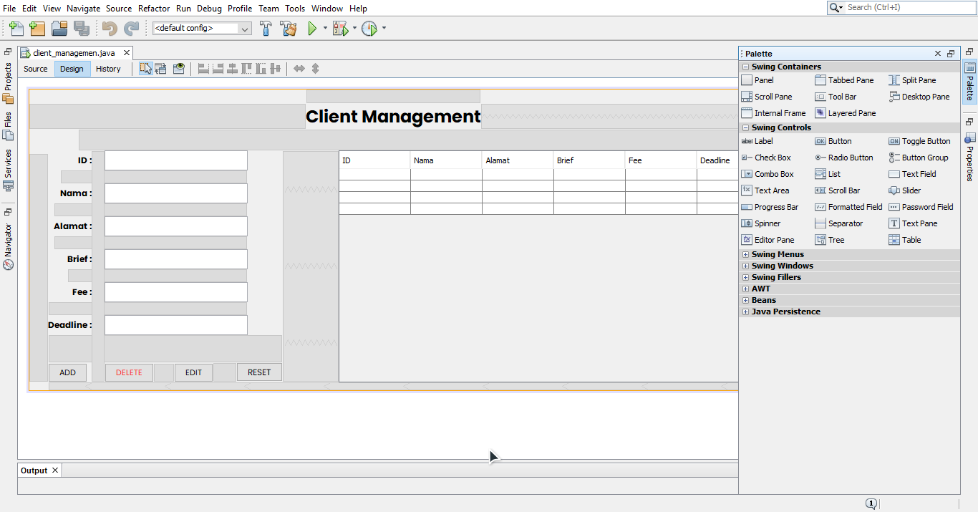
drag masing masing komponen yang akan dibuat ke JFrame yang telah kita buat tadi dan jangan lupa untuk beri nama variable pada setiap komponen supaya mudah untuk mentarget. Sehingga hasilnya seperti ini.

Slide 17
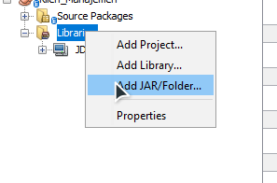
Sebelum mulai coding, kita tambahkan library / JAR MYSQL Connector terlebih dahulu. Caranya klik kanan pada Library > Add JAR / Folder lalu pilih file nya, jika belum punya silahkan didownload dulu di internet
Jika sudah berhasil maka akan terlihat didalam folder library.

Slide 18
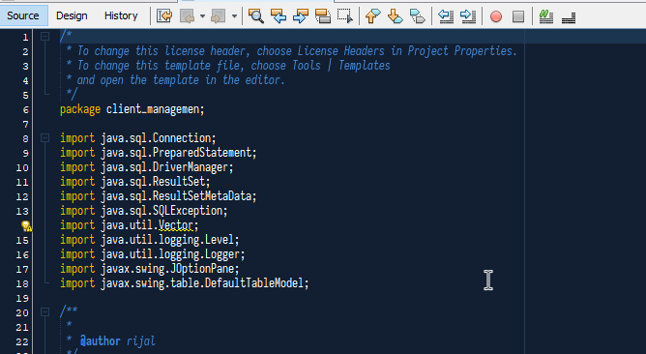
Selanjutnya klik Source untuk mulai coding. Lalu yang pertama kita lalukan adalah mengimport hal-hal yang dibutuhkan. Ketikkan sperti dibawah ini.

Slide 19
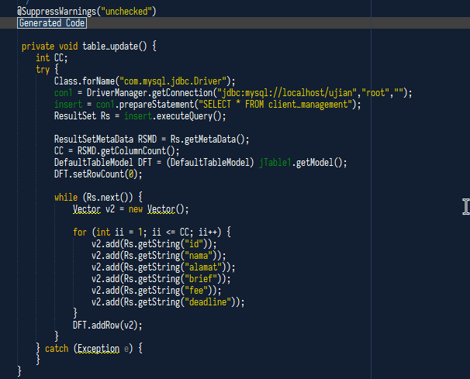
Lalu kita buat method untuk update table ketika setiap ada perubahan pada database.

Slide 20
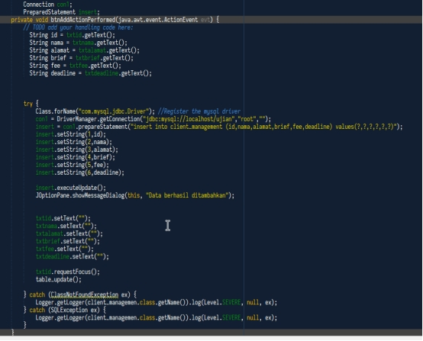
Kemudian double klik pada Tombol ADD masukkan kode berikut.

Slide 21
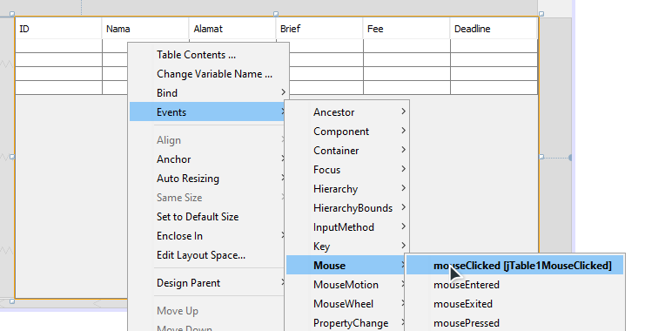
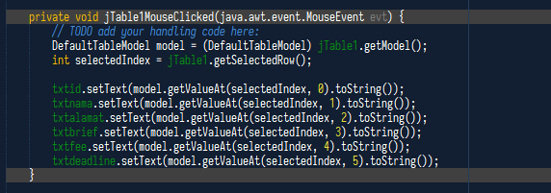
Klik kanan pada tabel lalu masukkan kode berikut.

Slide 22
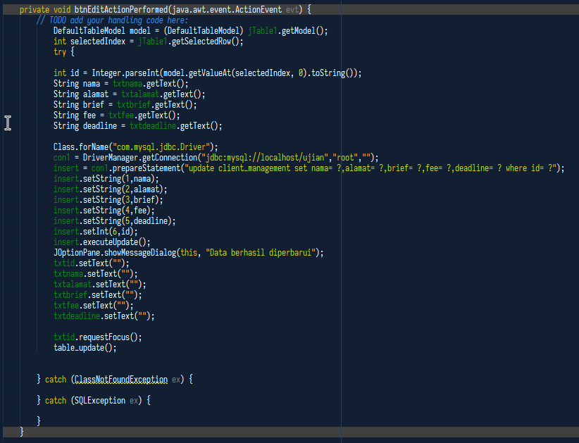
Double Klik pada Tombol EDIT kemudian masukkan kode berikut

Slide 23
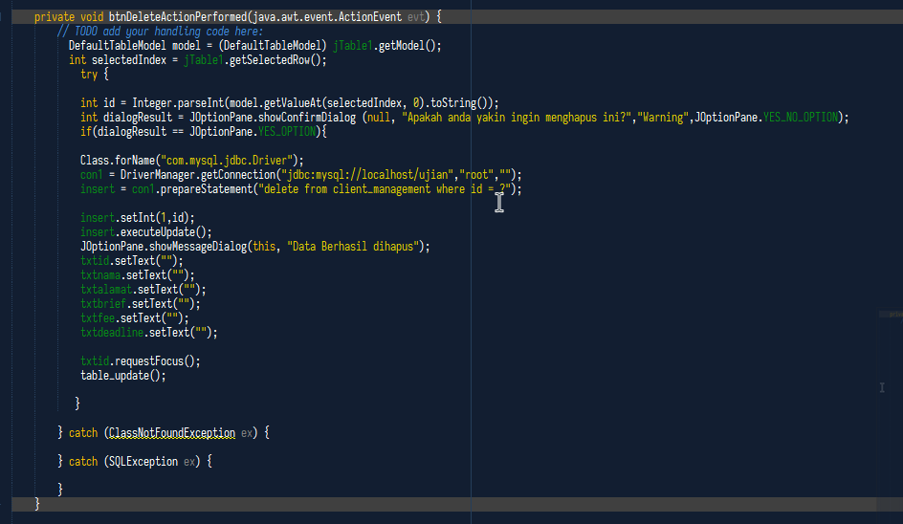
Double klik pada tombol DELETE lalu masukkan kode berikut.

Slide 24
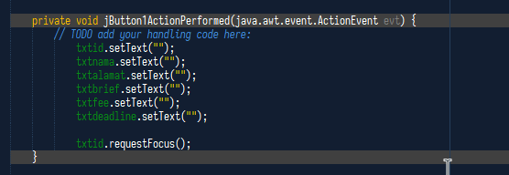
Double klik pada tombol RESET lalu masukkan kode berikut.

Slide 25
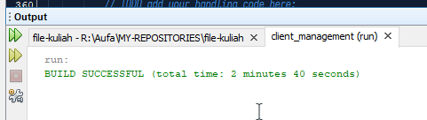
Jika semua kode telah selesai dimasukkan. Silahkan run & build / Shift + F11 kemudian Run / F6.
Jika build dan run nya berhasil akan muncul Jendela aplikasi dan output seperti ini. Dan aplikasi pun siap digunakan.

Slide 26
TERIMA KASIH

